Slide 1
«Мой успешный проект по работе с родителями «Вместе дружная семья- детский сад, родители и я!»

Slide 2
Паспорт проекта:
АКТУАЛЬНОСТЬ
На сегодня взаимодействие ДОУ с родителями является важной составной частью в работе по преодолению трудностей в развитии и воспитании дошкольников. Только в тесном сотрудничестве, на взаимопонимании педагогов и родителей можно добиться высоких результатов.
ВИД ПРОЕКТА : Информационно практико – ориентированный.
Участники: Родители ,дети ,воспитатель.

Slide 3
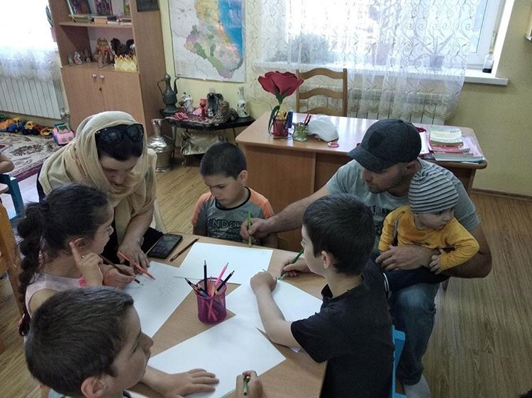
ПРОБЛЕМА
Проблема взаимодействия детского сада с семьёй всегда была актуальной и трудной. Актуальной, потому что участие родителей в жизни своих детей помогает им увидеть многое, а трудное, потому что все родители разные, к ним, как и к детям, нужен особый подход. Работая с родителями, мы помогаем им увидеть отличие детского мира от мира взрослых, преодолеть авторитарно отношение к ребёнку, относиться к нему, как равному к себе и понимать, что недопустимо сравнивать его с другими детьми.

Slide 4
Цель проекта: вовлечение семьи в единое образовательное пространство, повышение психолого-педагогической компетентности родителей в вопросах детско- родительских отношений.
Задачи для педагогов детского сада:
• Воспитание уважения к детству и родителям;
• Взаимодействие с родителями для изучения их семейной микросреды;
• Повышение и содействие общей культуры семьи и психолого-педагогической компетентности родителей;
• Оказание практической и теоретической помощи родителям воспитанников через трансляцию основ теоретических знаний и формирование умений и навыков практической работы с детьми;
• Установление доверительных и партнерских отношений с родителями;
• Объединение усилий для развития и воспитания детей;
• Повышение педагогической культуры родителей в вопросах развития и воспитания детей;
• Привлечение взрослых к совместной деятельности с детьми.
Задачи для родителей (семьи воспитанников):
• Совершенствование взаимодействия взрослого и ребенка.
• Формирование позиции сотрудничества, умения организовывать и осуществлять детскую деятельность.
• Наполнение жизни семьи созидательной энергией.

Slide 5
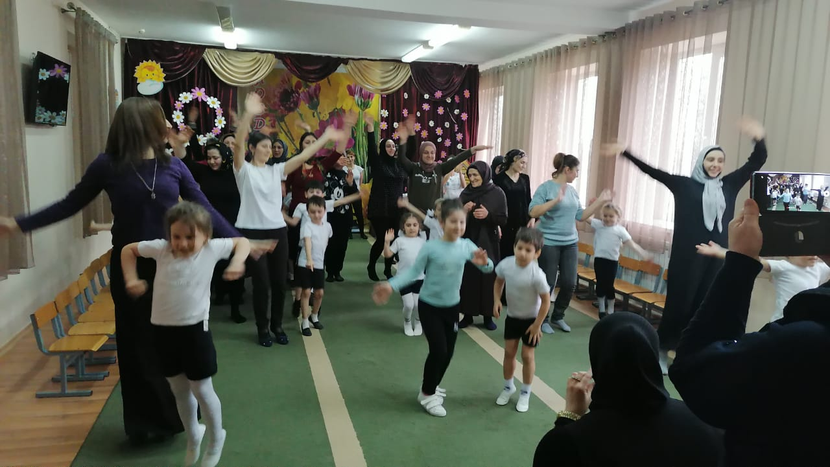
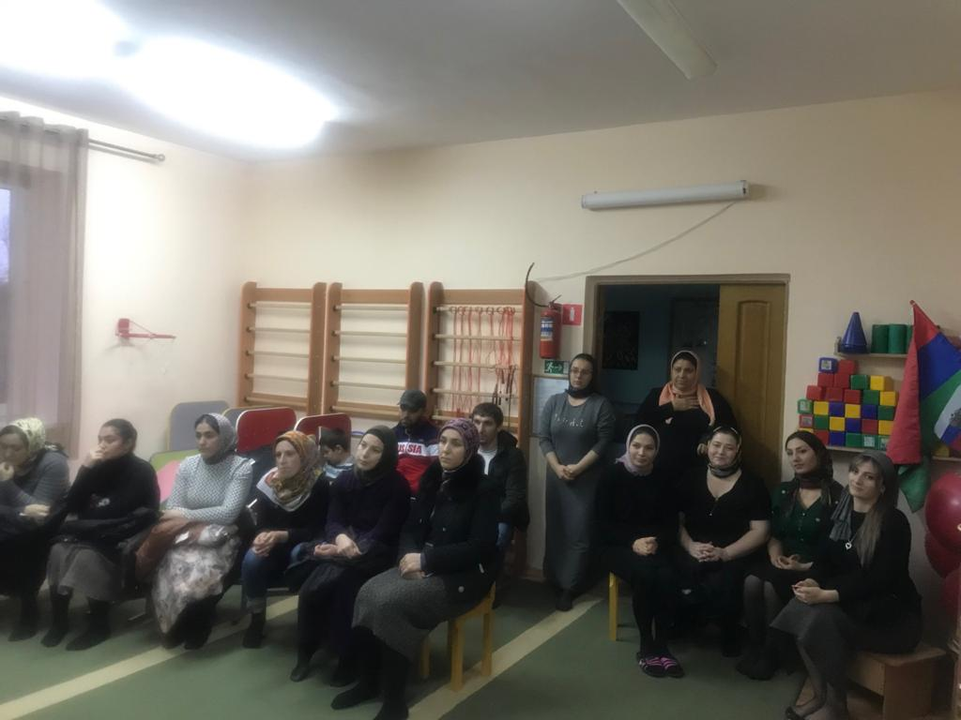
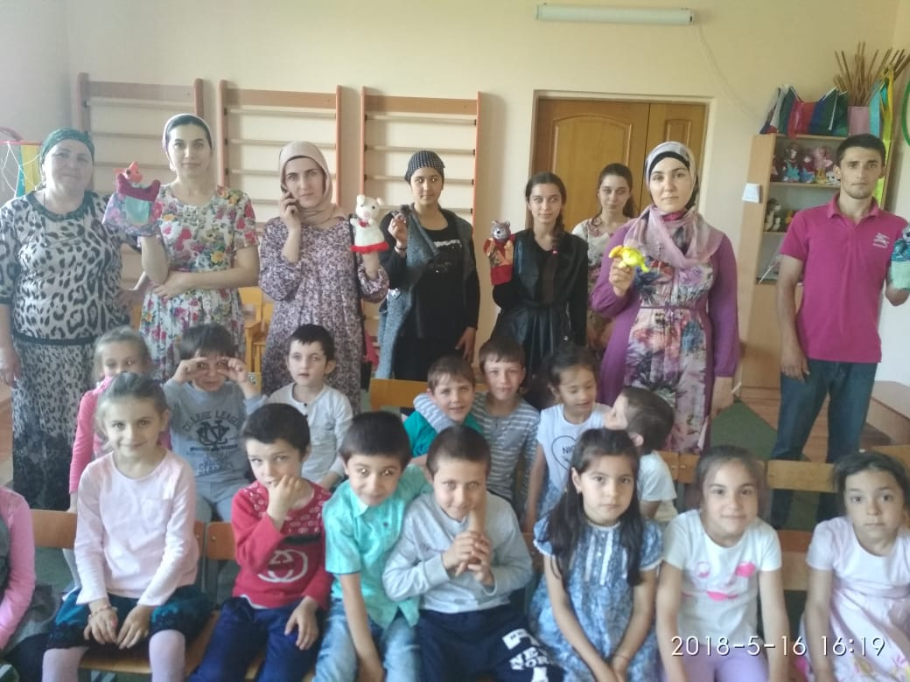
Этапы реализации проекта:
1 этап. Подготовительный
- Консультативно - рекомендательная работа: уголок для родителей, папки- передвижки; газета для родителей; доска объявлений.
- Практические занятия для родителей: тематические выставки, визиты в группу.
Совместная работа родителей, детей, педагогов: мастерские, выставка детских работ, беседы с детьми, участие в совместных проектах, родительские собрания.
- Консультативно- рекомендательная работа: беседа, консультация.
Совместная работа родителей, детей, педагогов: экскурсии, традиции, развлечения, : День матери, Навруз Байрам, Новый год, 8 марта, досуги, спортивные мероприятия.

Slide 6
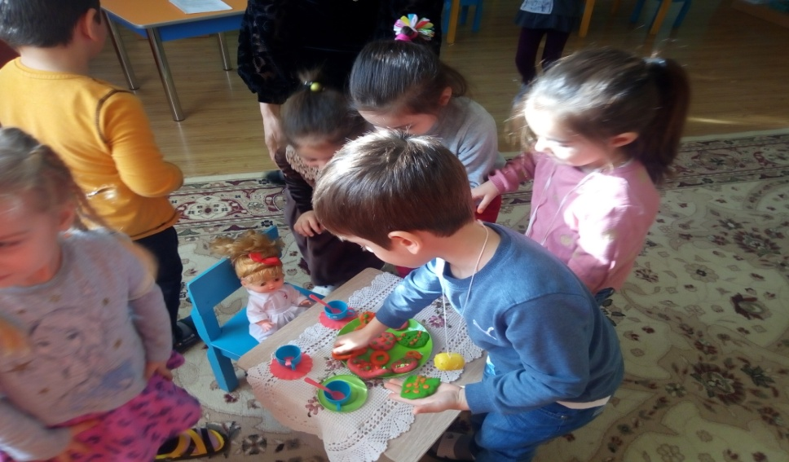
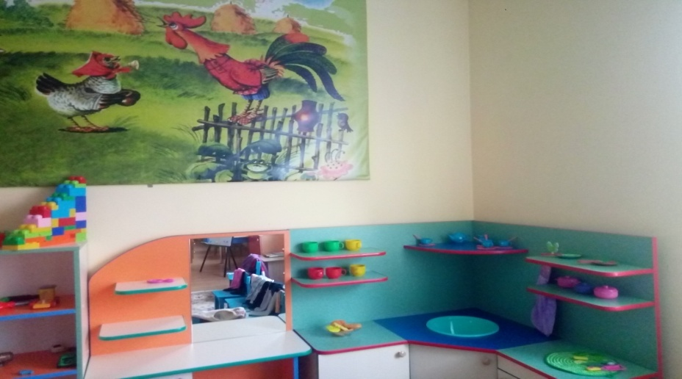
2. Основной этап:
Работа с детьми:
1. Дидактические игры: «Разложи правильно» и другие.
2. Сюжетно – ролевые игры: «Дочки – матери», «Мой дом», «Семья едет в отпуск»,
«Семья путешествует», «Мамины и папины помощники», «Мама, папа и я – дружная семья», «Еду с папой на машине», «В гости к бабушке», «Мастерим вместе с дедом».
3. Словесные игры: «Назови по образцу», «Назови ласково», «Скажи со словом «мама», и т. д.

Slide 7
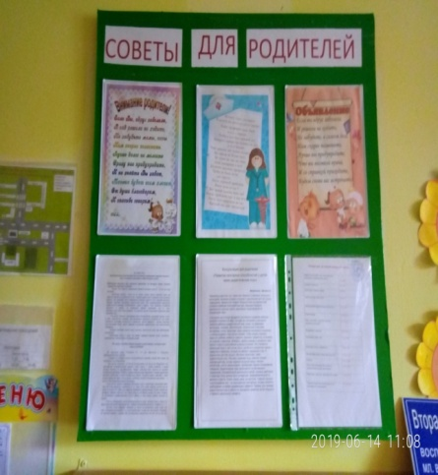
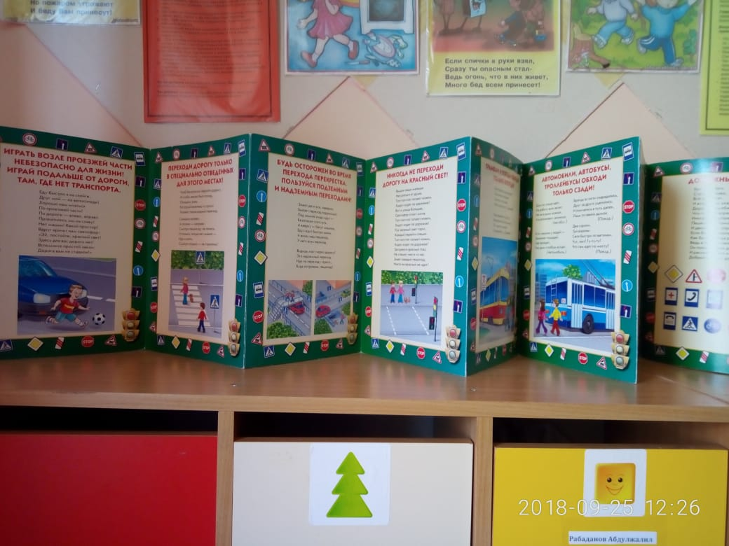
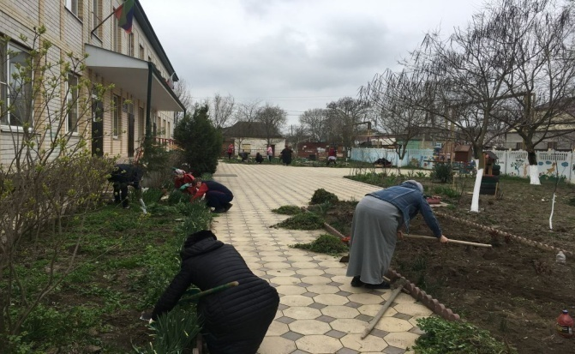
Работа с родителями:
1.Беседы на тему с родителями:
«Установление партнерских отношений, выявление проблем в воспитании и развитии детей»;
2. Субботники с родителями.
Консультация и беседа «Роль семьи в воспитании детей»,
Консультация, беседа» Что нужно, чтобы ребенок был счастлив?», Консультация, беседа. «Золотые правила воспитания», Материал в уголок родителей «Моя семья».
Консультация для родителей «Что мы знаем о родительской любви».Индивидуальные беседы с родителями на тему психолого- педагогическое воспитание.
7. Выставки рисунков,фотовыставка совместного творчества .

Slide 8
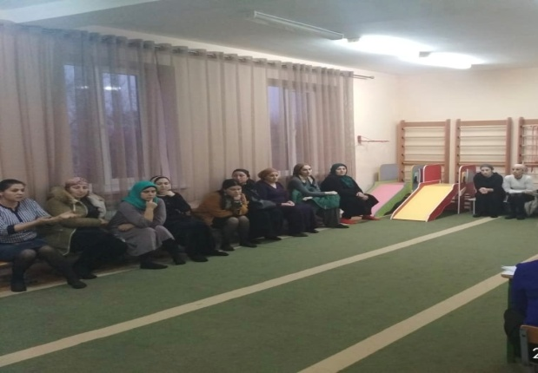
3. Заключительный этап:
Итоговое родительское собрание «Вот и год прошел» Награждение участников проекта в различных номинациях..
Анкетирование на предмет уточнения уровня удовлетворенности взаимодействием семьи и ДОУ.
Подведение итогов работы над проектом, определение перспектив.

Slide 9
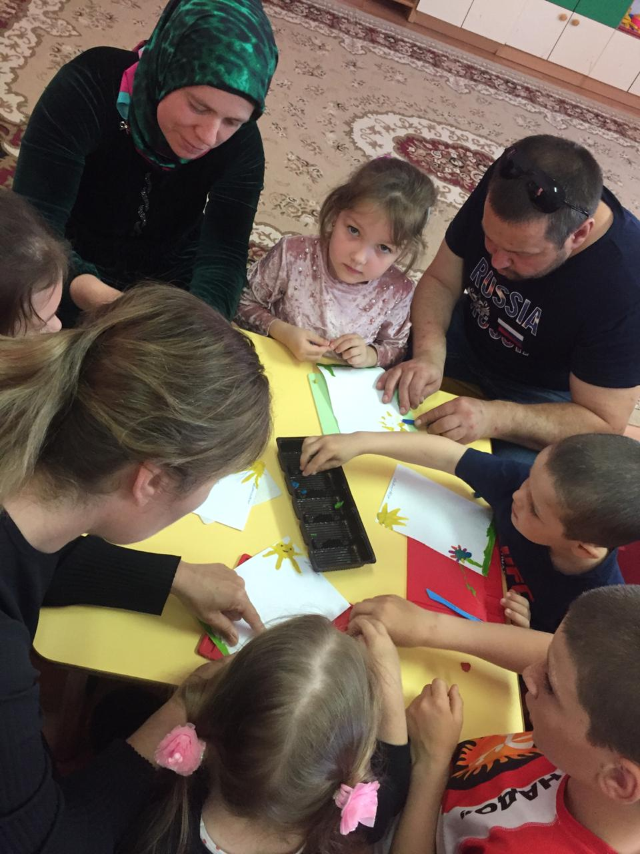
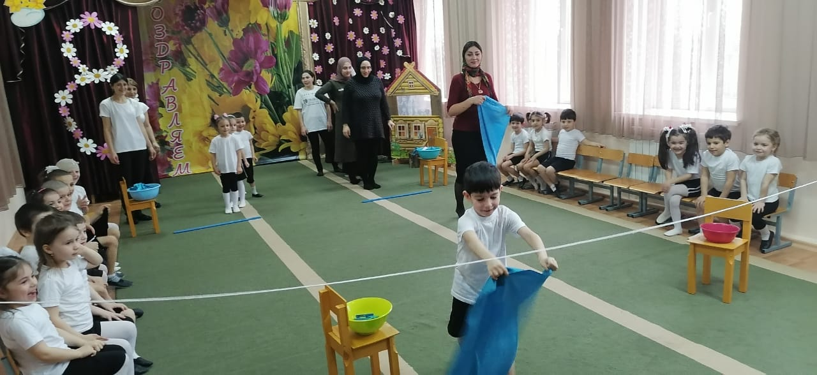
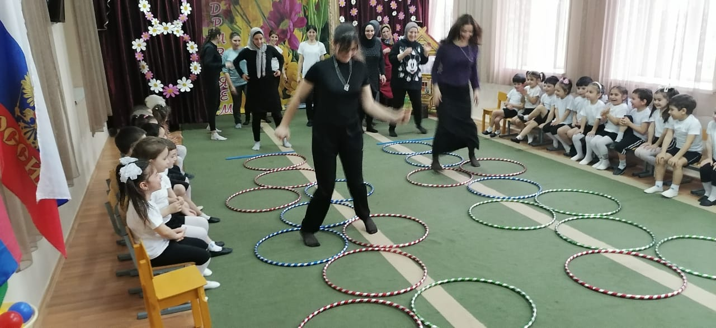
Совместная деятельность детей ,родителей ,воспитателя:

Slide 10
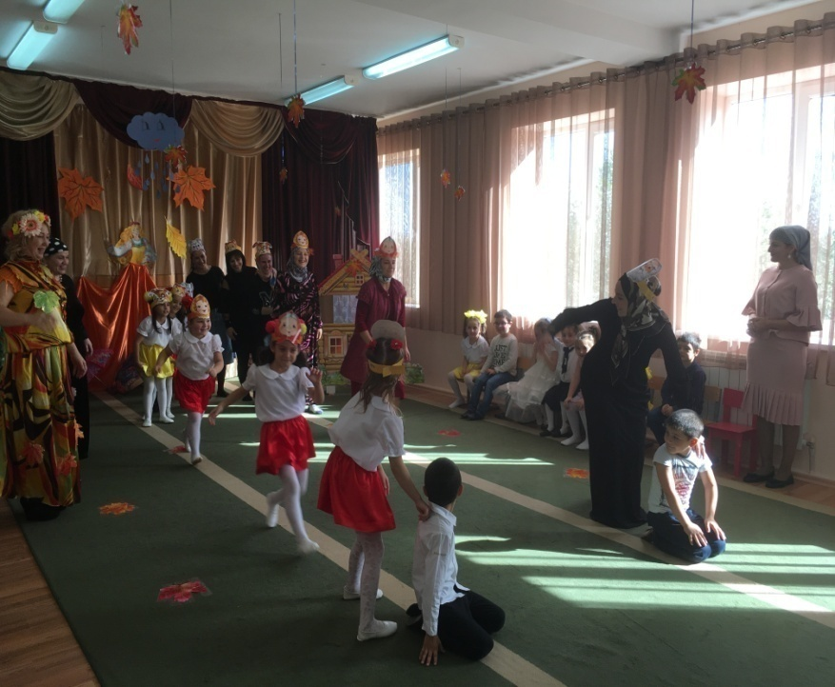
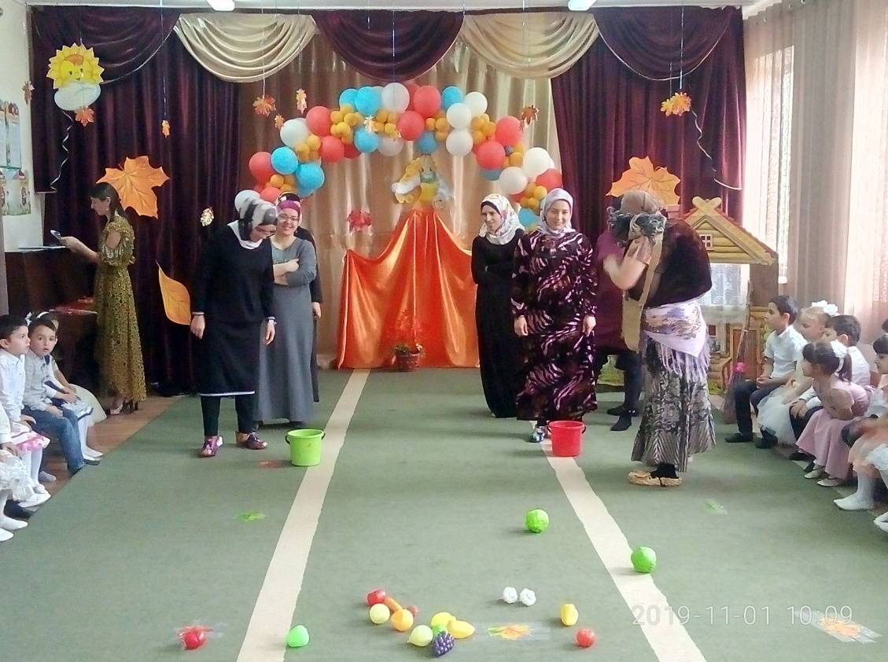

Slide 11
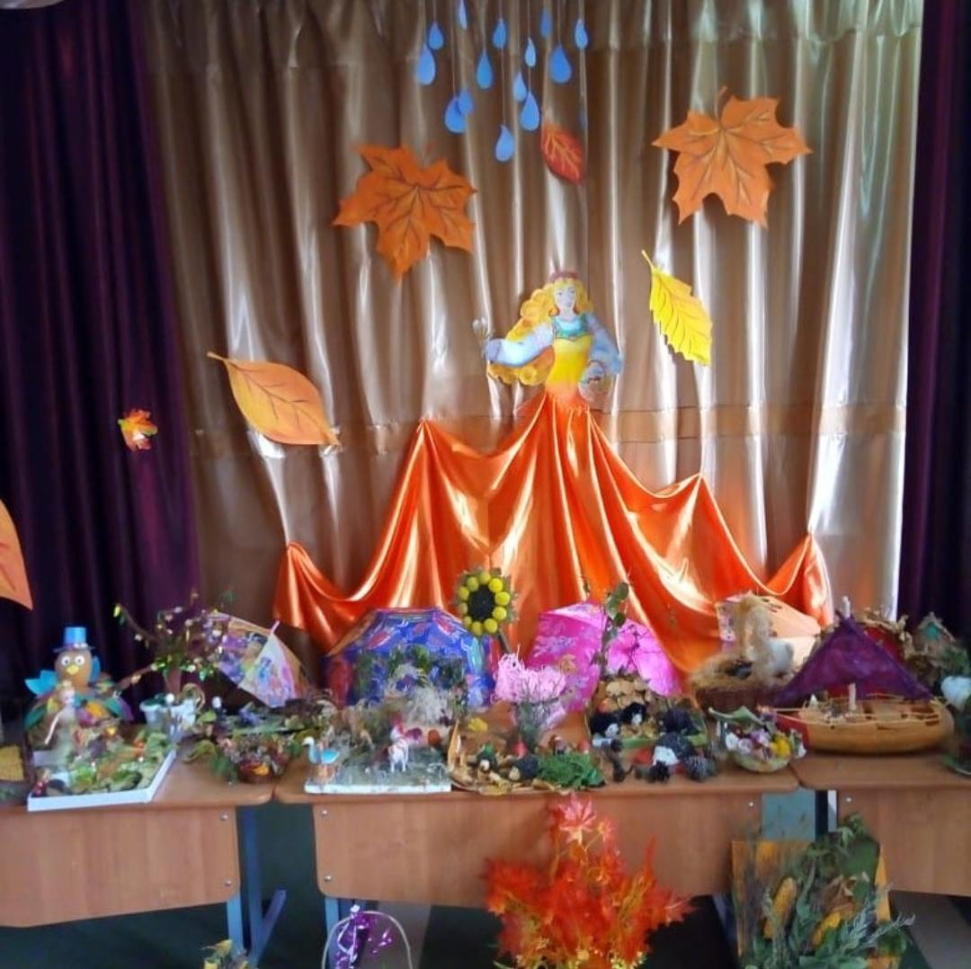
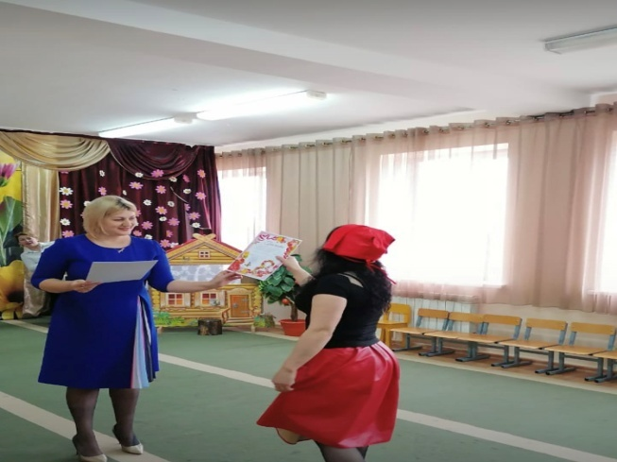
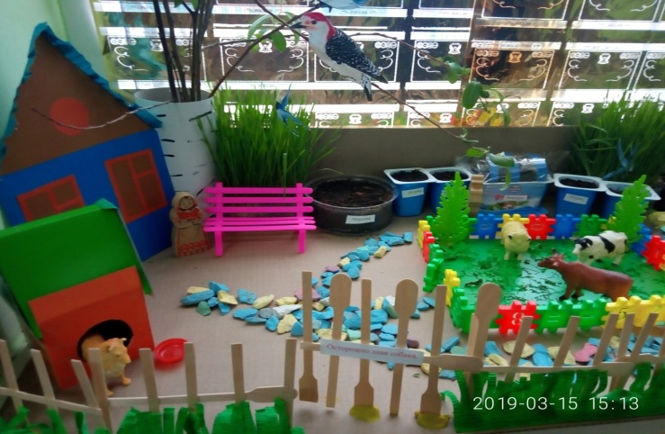
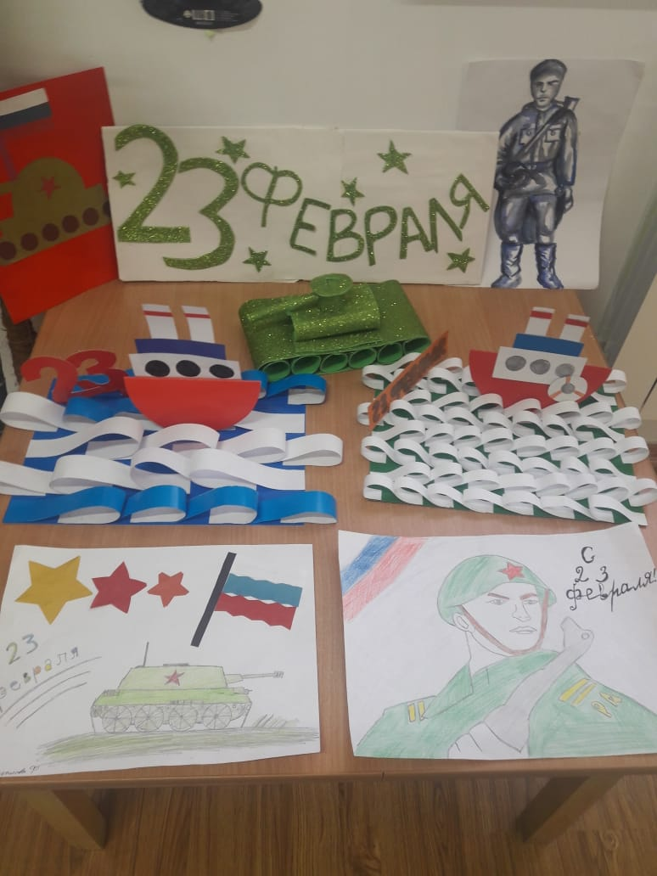
Выставки подделок, рисунков вручение грамот.

Slide 12
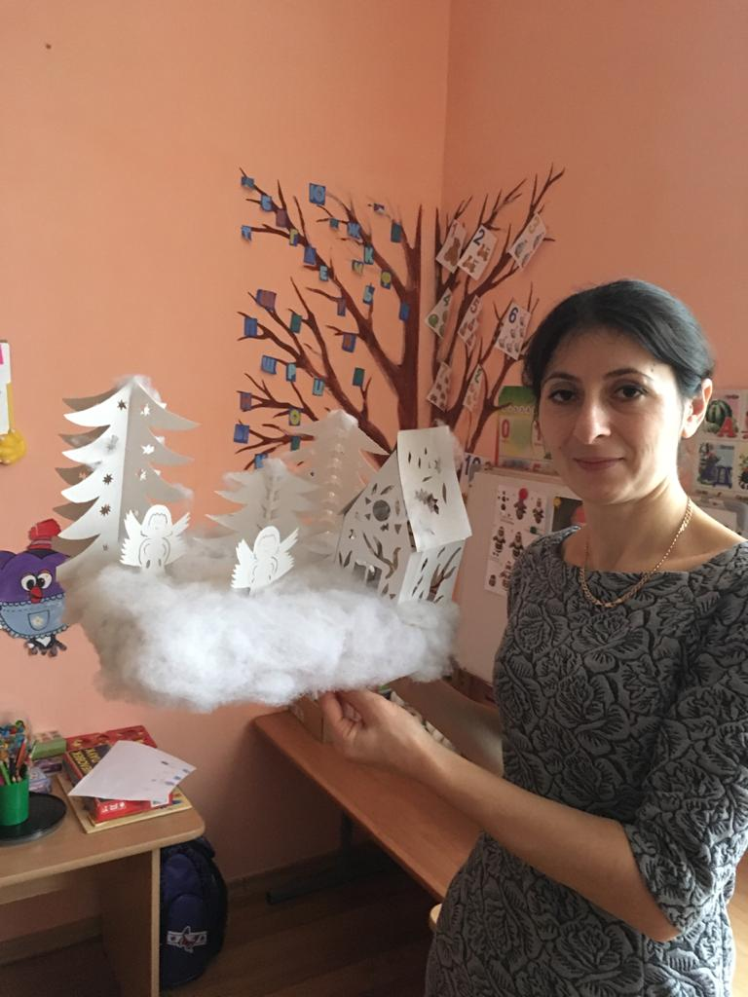
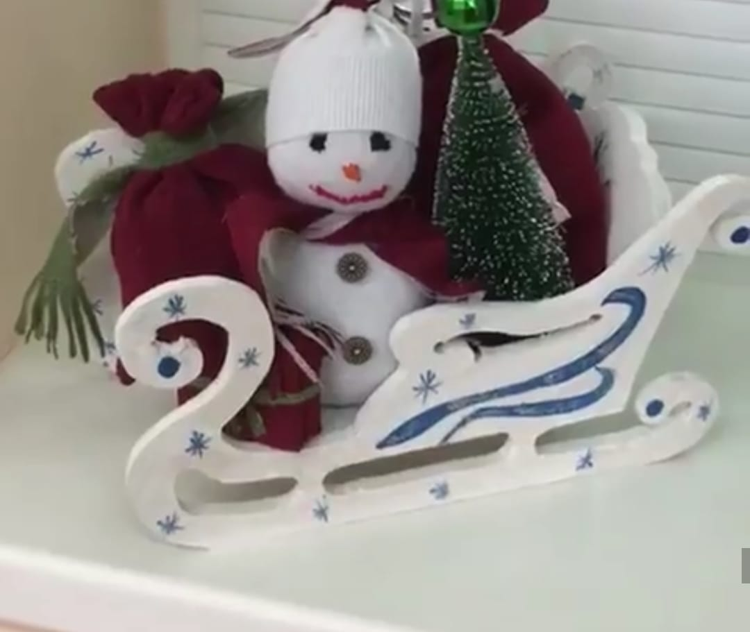
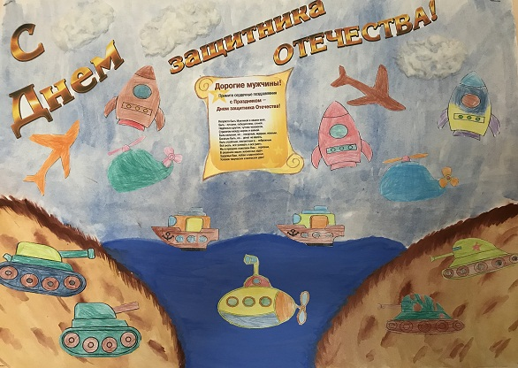

Slide 13
Вывод.
*Использование разнообразных форм работы с семьями воспитанников детского сада дает положительные результаты.
*Вовлечение в педагогическую деятельность родителей , заинтересованное участие в воспитательно - образовательном процессе важно не потому, что это хочет воспитатель , а потому что это необходимо для развития их собственного ребенка.

